Slide 1


Umsetzung einer innovativen, an Precision Farming angepassten Bio-Nährstoffversorgung – GRANOFARM
HANDBUCH
Bearbeitet Tamás Szolnoky
VP3-16.1.1-4.1.5-4.2.1-4.2.2-8.1.1-8.2.1-8.3.1-8.5.1-8.5.2-8.6.1-17
Projekt azonosítója: 1924493826
31 Dezember 2023

Slide 2



GRANOFARM EIP AGRI Gruppe
Die Arbeit der GRANOFARM EIP AGRI-Gruppe begann am 1. August 2019 mit dem Ziel, dass die auf Biomasse basierenden granulierten und pelletierten organischen Düngemittelprodukte möglichst effizient direkt neben dem Saatbett zur Versorgung mit organischen Nährstoffen und zur ergänzenden Düngung eingesetzt werden die Ernte von der Aussaat bis zur Ernte.
Mitglieder der GRANOFARM-Innovationsgruppe: Agrogeo Kft. (Konsortialführer), Berater László Ferenc Kósa, Ungarische Universität für Agrar- und Biowissenschaften, Landwirte János Czakó Szabolcs, Ferenc Kalmár und Márk Sági.

Slide 3
Operative Innovationsgruppen, EIP AGRI
Das Ziel der Europäischen Innovationspartnerschaft (EIP AGRI), der Unterstützung der operativen Innovationsgruppen, ist die Umsetzung von Windhundinnovationen und nachhaltiger Landwirtschaft durch die Zusammenarbeit von Forschungszentren, Beratern, Beratern und Landwirten.
Ziel: Förderung einer wettbewerbsfähigen und nachhaltigen Land- und Forstwirtschaft im Einklang mit den natürlichen Ressourcen, die für die Landwirtschaft von entscheidender Bedeutung sind. Im Zyklus 2014–2020 erhielten 75 operative Gruppen Unterstützung.

Slide 4
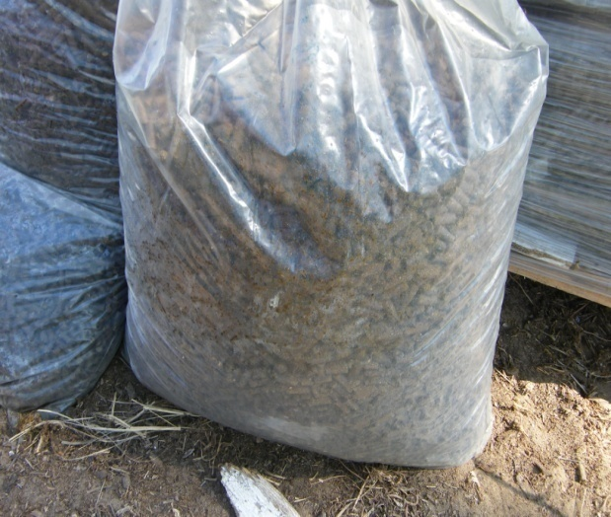
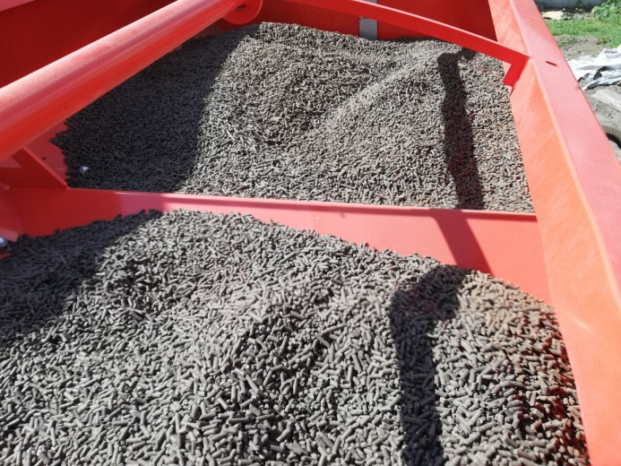
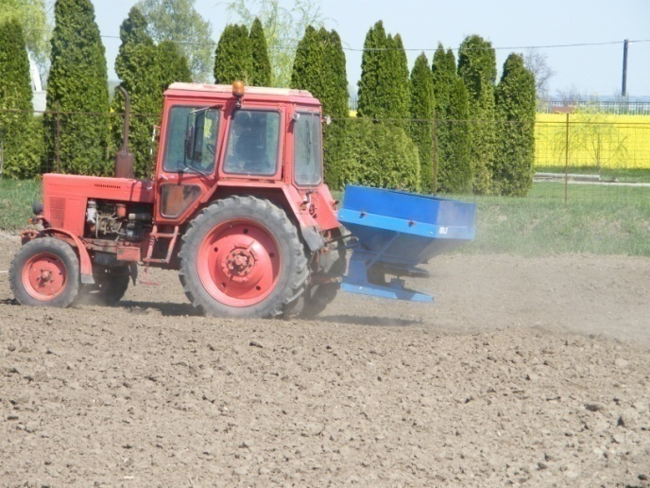
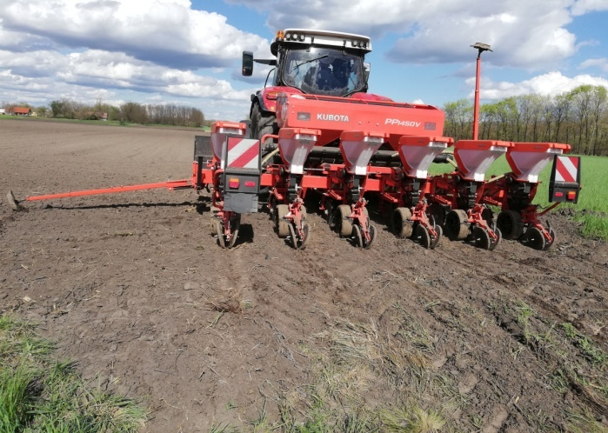
Weitere wichtige Meilensteine ​​in der Entwicklung präziser Bio-Nährstoffversorgungstechnologie
1. Qualifizierung pelletierter organischer Düngemittelzubereitungen: 2019-2020
2. Durchführung von Trockenschießversuchen: 2020-2021
3. Durchführung von Ackerpflanzenversuchen und -versuchen: 2020-2022
Präzise organische Nährstoffversorgung – komplexe Anwendung von Wasserrückhaltetechnologien: 2019–2023

Slide 5
Das Ziel einer präzisen organischen Nährstoffversorgung
Zusätzliche organische Nährstoffversorgung von Ackerkulturen, vorwiegend Brachkulturen, durch Aussaat in einer Überfahrt.
Effektive Ausbringung pelletierter oder granulierter organischer Dünge- und Bodenverbesserungsprodukte mit Marktzulassung direkt neben dem Boden.

Slide 6
Ertragssteigernde Stoffe: organische Düngemittel, Bodenverbesserer im Sinne des Dekrets 36/2006 (V. 18.) FVM
Zugelassener organischer Dünger: „ein aus organischem Material pflanzlicher oder tierischer Herkunft industriell verarbeiteter erntefördernder Stoff mit einem bestimmten Gehalt, der der Nährstoffversorgung von Pflanzen oder der Verbesserung der Bodenstruktur dient“.
Bodenverbesserer: „ein industriell hergestellter erntefördernder Stoff, der sich günstig auf die physikalischen, chemischen und biologischen Eigenschaften des Bodens auswirkt“.

Slide 7
Wahl des Rohstoffs – landwirtschaftlicher Biogasmist
Der Trockenmassegehalt der durch die Schneckenpresse abgetrennten festen Phase erreicht 20-25 Gew.-%. Biogasdünger verfügen über eine hervorragende Nährstoffversorgung, enthalten Inhaltsstoffe pflanzlichen und tierischen Ursprungs und verfügen über eine hervorragende Phosphorversorgung.
Dank der anaeroben Fermentation wird ihre Infektiosität deutlich reduziert. Durch aerobe Stabilisierung und Kompostierung kann die Konzentration keimhemmender Verbindungen auf ein Minimum reduziert werden. In landwirtschaftlichen
Biogasanlagen steht die erneuerbare Energie, die zur Herstellung der für die Verarbeitung benötigten Erntegutstoffe benötigt wird, in Form von Strom und Wärmeenergie zur Verfügung

Slide 8
Abriebfestigkeit – mechanische Haltbarkeit
Die GRANOFARM-Gruppe widmete der mechanischen Haltbarkeit pelletierter und granulierter Präparate innerhalb der erntesteigernden Materialien große Aufmerksamkeit.
Bei der Lagerung, dem Transfer und der Abgabe von pelletierten und granulierten organischen, organisch-mineralischen Düngemitteln und Bodenverbesserern an den Streuer kann es zu erheblicher Fragmentierung kommen, weshalb es entscheidend ist, eine ausreichende Verschleißfestigkeit – mechanische Haltbarkeit – zu erreichen.
Messung der mechanischen Haltbarkeit nach MSZ EN 15210-1-2:2011 – Feste Biobrennstoffe. Die Umsetzung erfolgte auf Basis des internationalen Standards „Bestimmung der mechanischen Haltbarkeit von Pellets und Briketts“.
Die FVM-Verordnung 36/2006 (V.18.) und die EG-Verordnung 2019/1009, die die Vermarktung und Verwendung erntefördernder Stoffe regeln, enthalten keine Anforderungen an die mechanische Haltbarkeit pelletierter oder granulierter organischer, organisch-mineralischer Düngemittel.

Slide 9
Abriebfestigkeit – Testergebnisse der mechanischen Haltbarkeit
Produkt | Du (%)
Pelletierter Kuhmist | 97,43
1-2 mm, pelletierter Geflügelmist | 50,15
2-5 mm, pelletierter Geflügelmist | 80,84
Bodenverbesserer-1 | 94,03
Bodenverbesserer-2 | 88,53
Bodenverbesserer-3 | 96,16
Basierend auf den Testergebnissen kann festgestellt werden, dass die Verschleißfestigkeitswerte eine signifikante Abweichung innerhalb des 50-98 %-Du %-Intervalls aufwiesen.

Slide 10
Ausbringen pelletierter organischer Düngemittelpräparate mit Aussaat in einem Arbeitsgang
Pelletierte organische Düngemittelpräparate mit einem Durchmesser von 3-4 mm.
Reduzierung der Länge von Pelletaggregaten, vorzugsweise 4*4, 6*6 mm Aggregate. Das Volumengewicht von pelletierten organischen Düngemitteln beträgt 0,55–0,6 t/m3 im Vergleich zu Kunstdünger, wobei Werte nahe 1 gemessen werden können.
Die Erhöhung der Aufnahmekapazität des Düngerstreuers ist für den ordnungsgemäßen Einsatz von entscheidender Bedeutung. Optimierung und Anpassung des Streuverhältnisses.

Slide 11
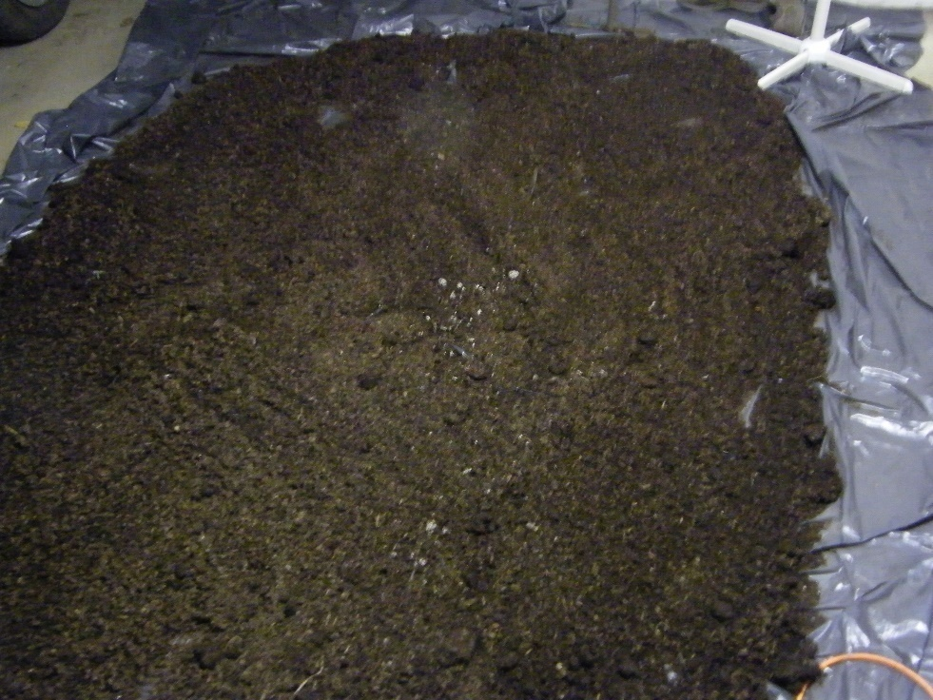
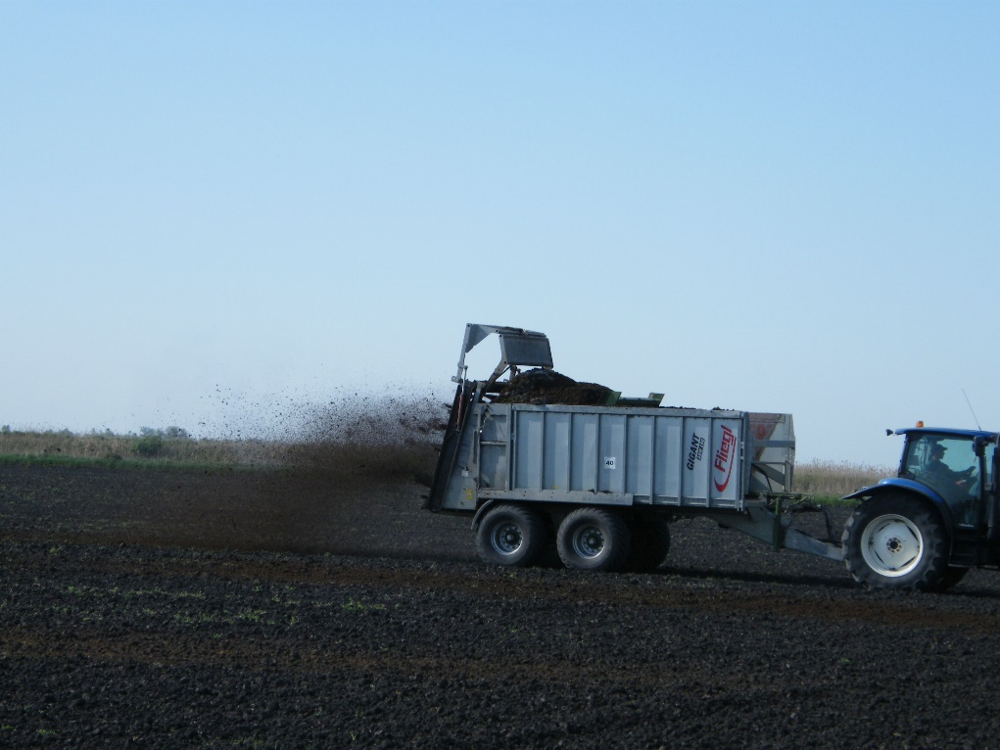
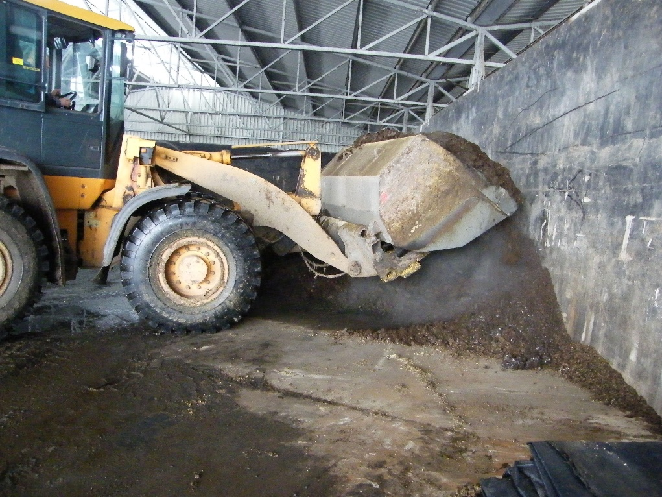
Grunddüngung mit kompostiertem landwirtschaftlichen Biogasanlagenmist (Gärrest): 2020-2022

Slide 12
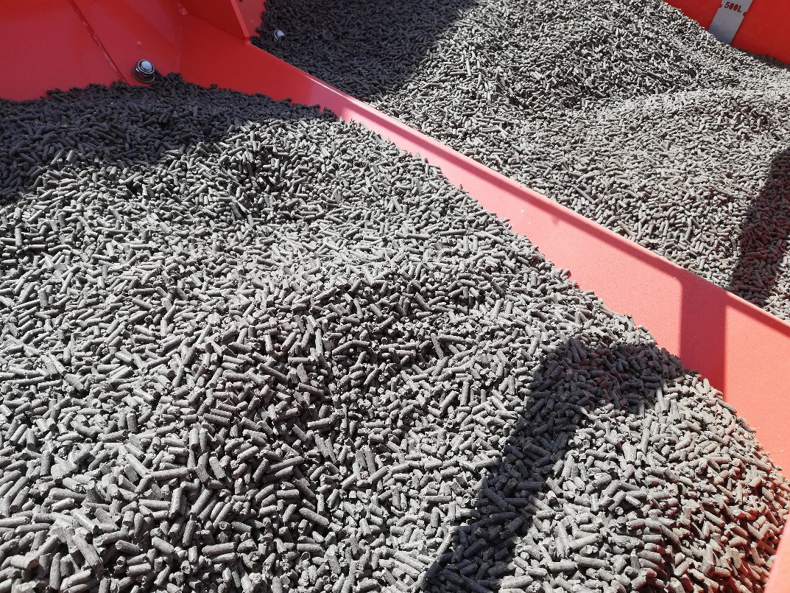
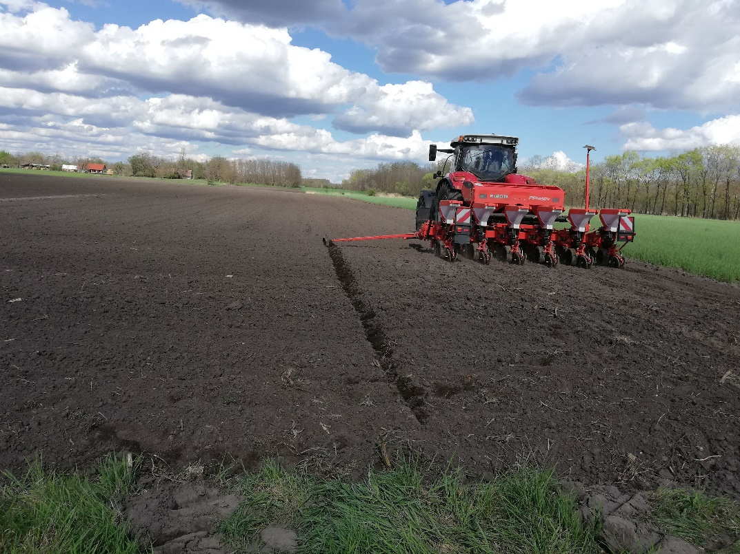
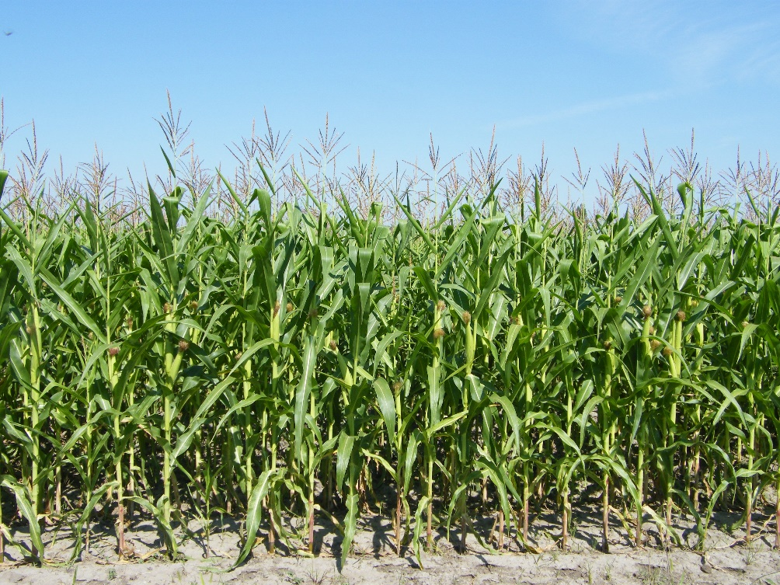
Ausbringen von pelletiertem organischem Dünger in einem Durchgang mit der Aussaat, 2021-2022

Slide 13
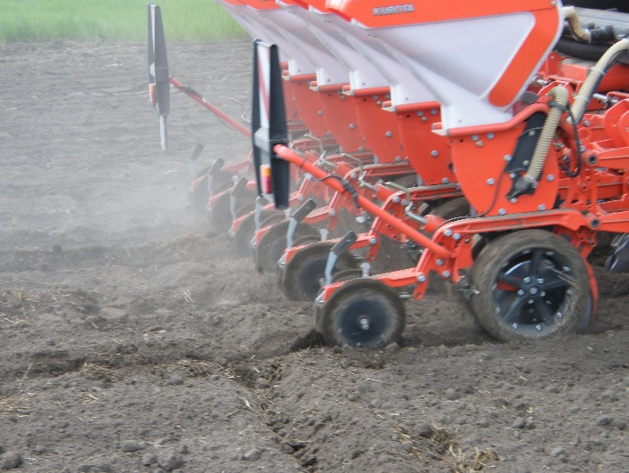
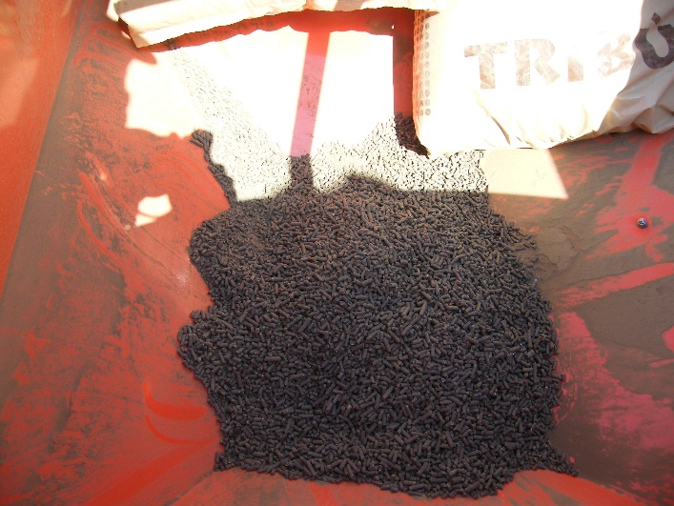
Praktische Aspekte der Ausbringung pelletierter und granulierter organischer Düngemittel in einem Arbeitsgang mit der Aussaat
Sämaschine mit Düngerstreuer-Adapter Das durchschnittliche Volumengewicht pelletierter organischer Düngemittelpräparate beträgt 500–550 kg/m3 Am besten mit einem Düngertank mit einem Fassungsvermögen von mindestens 3.000 Litern Anwendung,
Dosierung: maximal 300 kg/ha, direkt ins Saatbett Kontrolle: Durchführung eines Trockenwalztests, ähnlich wie beim Saatgut

Slide 14
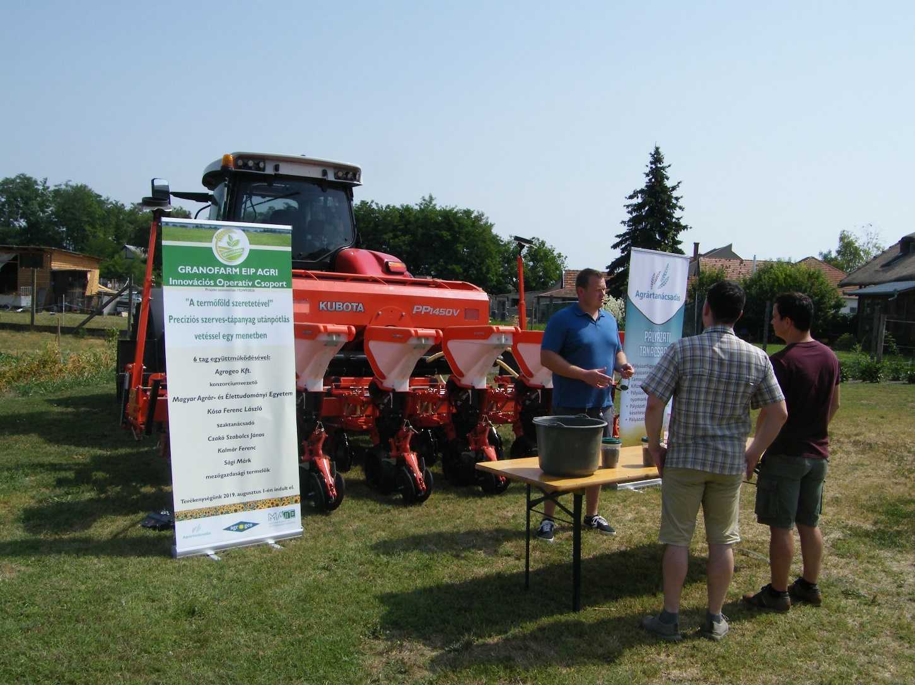
Werbe- und Informationsaktivitäten der GRANOFARM-Gruppe (2)
Feldbesichtigung am 13. Juli 2021

Slide 15
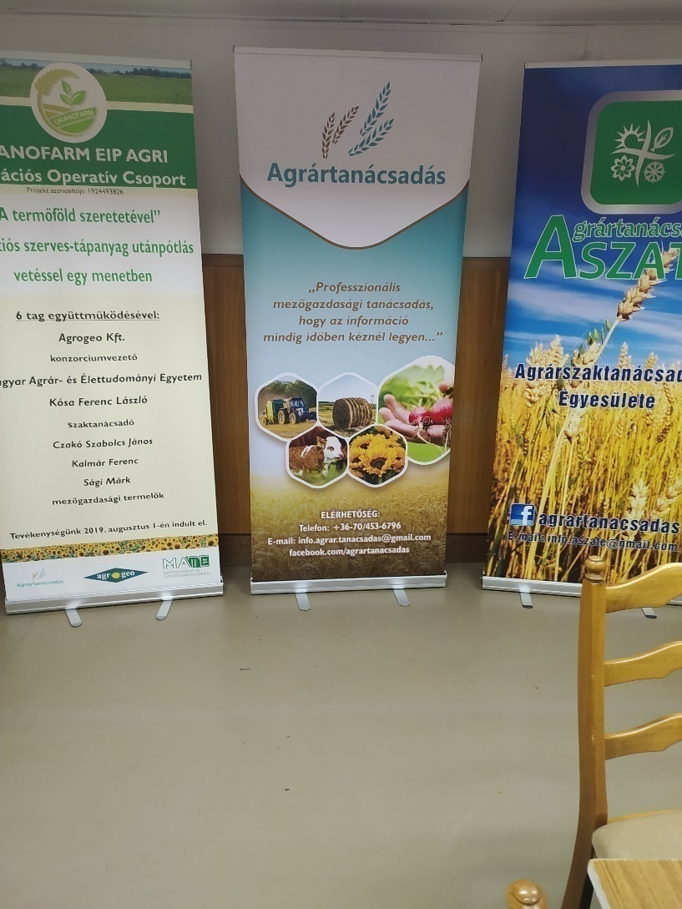
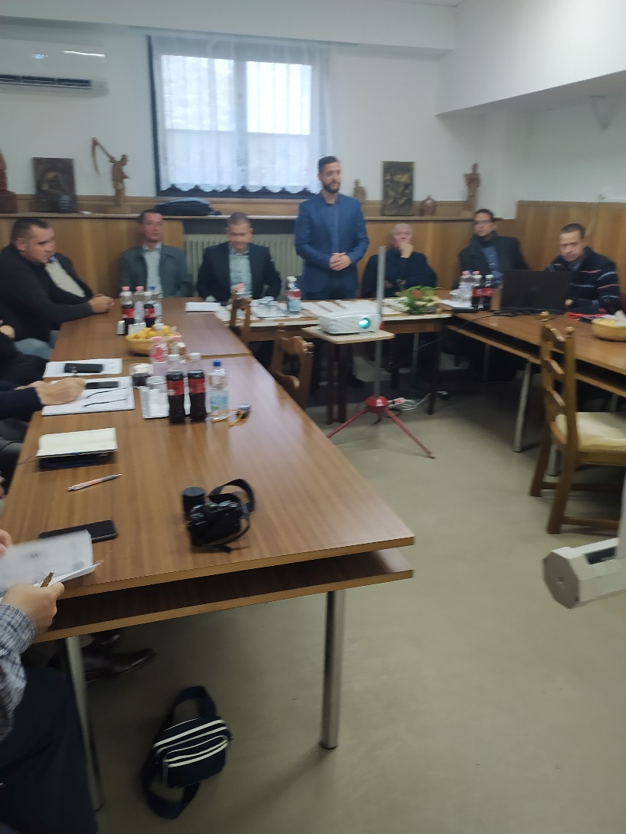
Werbe- und Informationsaktivitäten der GRANOFARM-Gruppe (3)
Berufstag in Kecskemét, 2. Dezember 2022

Slide 16
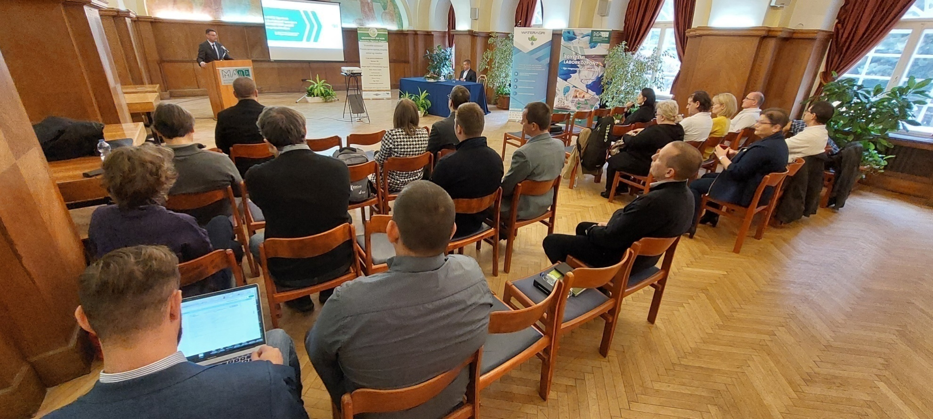
Werbe- und Informationsaktivitäten der GRANOFARM-Gruppe (4)
Projektabschlussveranstaltung in Gödöllő, Ungarische Universität für Landwirtschaft und Biowissenschaften, 6. Dezember 2023.

Slide 17
Werbe- und Informationsaktivitäten der GRANOFARM-Gruppe (5)
Profil im Dezember 2023 in die Datenbank des Enterprise Europe Network hochladen; Mitwirkender: mit Unterstützung der Industrie- und Handelskammer Csongrád-Csanádi Laden Sie ein Profil in die i2CONNECT-Projektdatenbank hoch.
Ziel von i2connect ist es, landwirtschaftliche Erzeuger und Forstwirte durch die Weiterentwicklung der Kompetenzen von Beratern und Beratungsorganisationen in interaktive Innovationsprozesse einzubinden und zu unterstützen. Die Förderung von Innovationen ist besonders wichtig, da sie eine Schlüsselrolle bei der Bewältigung oft widersprüchlicher Herausforderungen, bei der kontinuierlichen Anpassung und bei der Nutzung neuer Chancen spielt.

Slide 18
Kontakt
Tamás Szolnoky Geschäftsführender Direktor
E-mail: agrogeo@mail.opticon.hu
Web: www.agrogeo.hu

